Slide 1




Notes:
Hương Thảo – Zalo 0972.115.126 – Các nick khác đều là giả mạo, ăn cắp chất xám

Slide 2





Nhím Nâu Vượt Đường

Slide 3
Cách chơi
Để giúp nhím nâu vượt qua con đường đầy khó khăn trở về với ngôi nhà của mình.
Các em học sinh sẽ trả lời từng câu hỏi tương ứng với từng chướng ngại vật trên đường.
Chúc các em loại bỏ được nhiều chướng ngại vật.

Slide 4





HỌC TIẾP
3
1

Slide 5


Câu hỏi 1
15
14
13
12
11
10
9
8
7
6
5
4
3
2
1
0
5 + 3 = ?
Đáp án: 8

Slide 6
Câu hỏi 2
15
14
13
12
11
10
9
8
7
6
5
4
3
2
1
0
7 – 3 = ?
Đáp án: 4

Slide 7
Câu hỏi 3
15
14
13
12
11
10
9
8
7
6
5
4
3
2
1
0
5 – 3 = ?
Đáp án: 2

Slide 8
Câu hỏi 4
15
14
13
12
11
10
9
8
7
6
5
4
3
2
1
0
4 + 5 = ?
Đáp án: 9

Slide 9
Câu hỏi 5
15
14
13
12
11
10
9
8
7
6
5
4
3
2
1
0
8 – 6 = ?
Đáp án: 2

Slide 10
Câu hỏi 6
15
14
13
12
11
10
9
8
7
6
5
4
3
2
1
0
6 + 3 = ?
Đáp án: 9

Slide 11

BÀI 13: Luyện tập chung
(Tiết 2)

Slide 12

Luyện tập

Slide 13



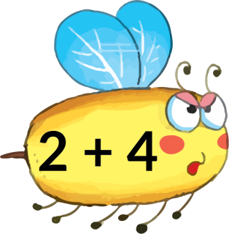



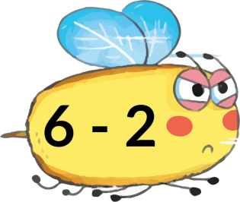
1. Số ?
Đố các bạn những con ong nào ghi phép tính có kết quả bằng 4?

Slide 14
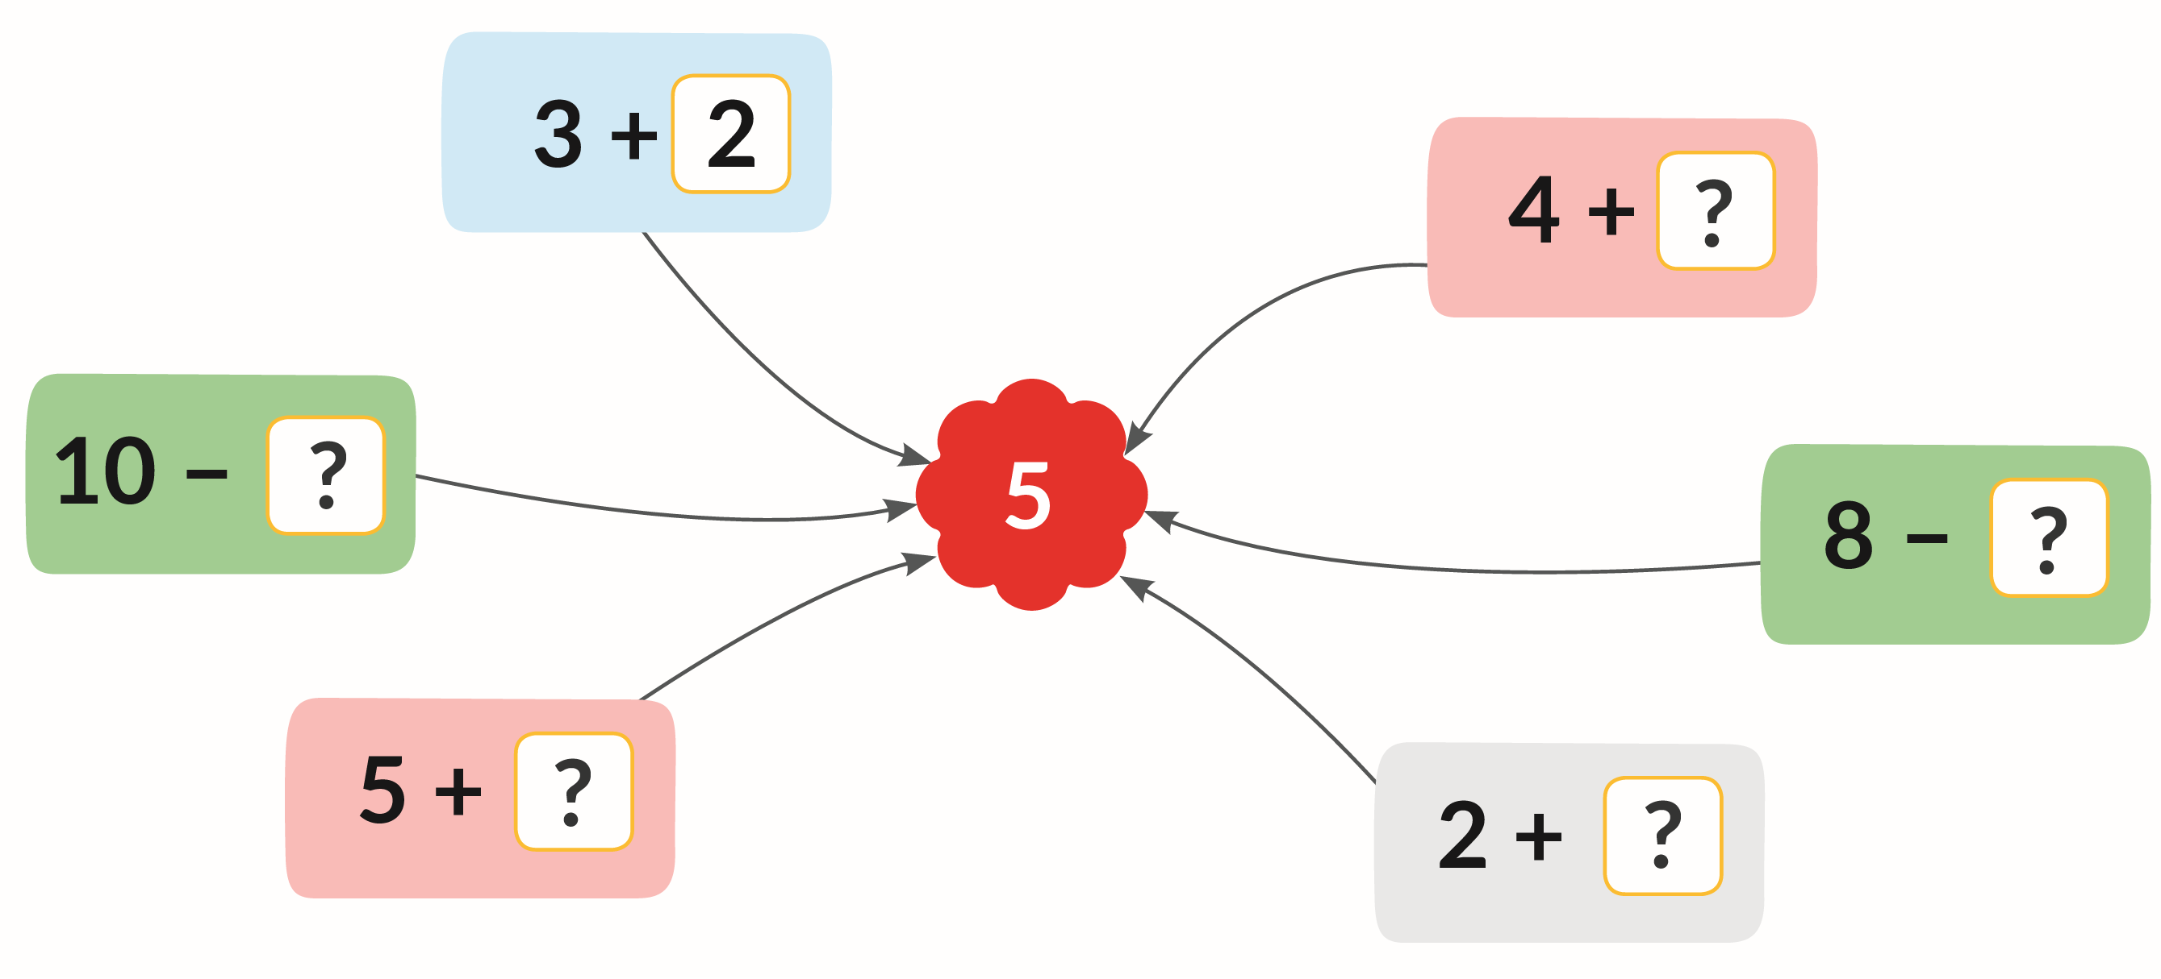
2. Số ?
?
2
?
1
?
5
?
3
?
0
?
3

Slide 15
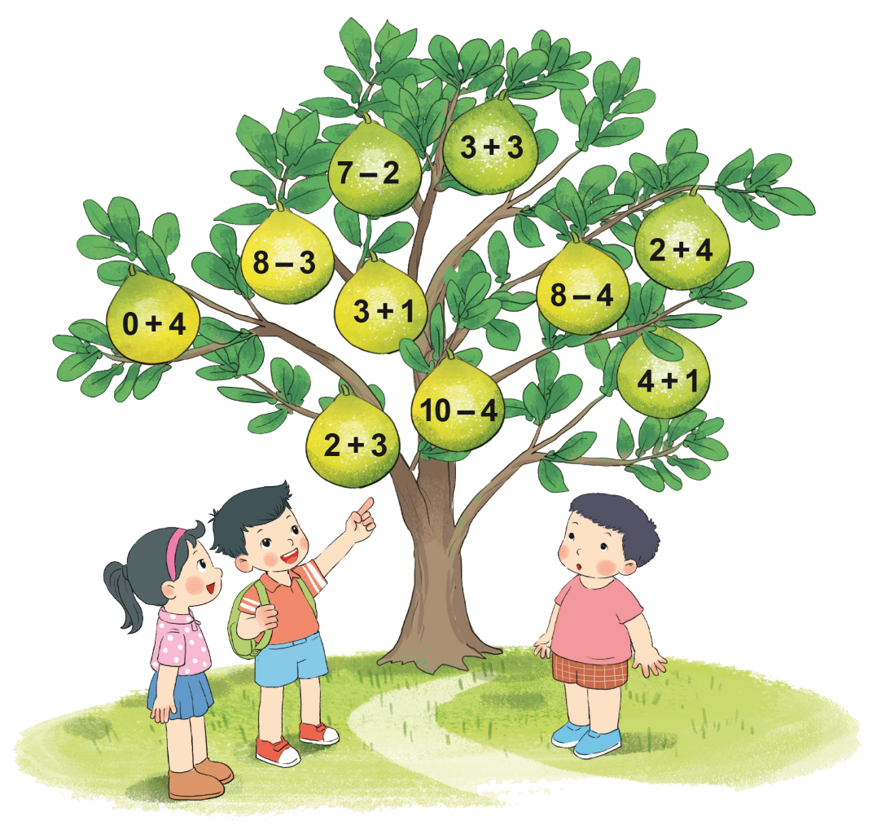
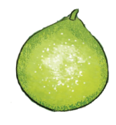
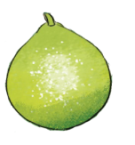
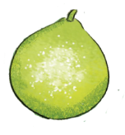







2. Số ?
6
5
3 + 3
a)
7 - 2
5
6
8 - 3
2 + 4
Tìm kết quả phép tính ghi trên mỗi quả bưởi.
4
4
4
3 - 1
8 - 4
0 + 4
5
6
4 + 1
5
10 - 4
2 + 3

Slide 16
2. Số ?
Có 4 quả bưởi ghi phép tính có kết quả là 5
Đáp án
b)
Có mấy quả bưởi ghi phép tính có kết quả là 5?

Slide 17
Tạm biệt và hẹn gặp lại

